Slide 1
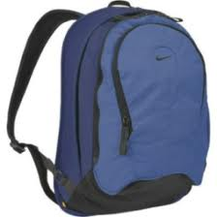
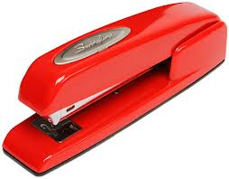
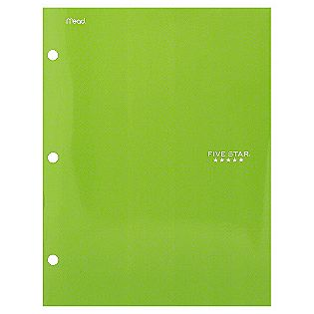
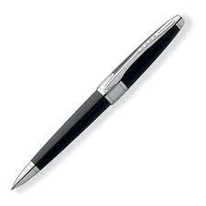
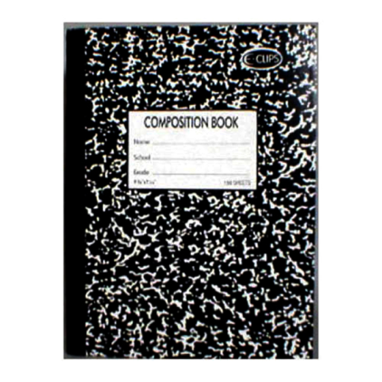
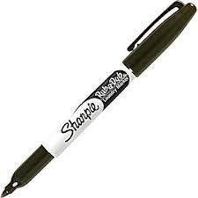
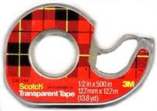
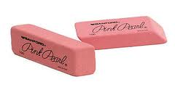
Para hacer ahora Identifiquen:
1
2
3
4
5
6
7
8

Slide 2
Hoy es el 3 de enero.

Slide 3
La cita del día

Slide 4
El objetivo
We are learning to identify school supplies.

Slide 5
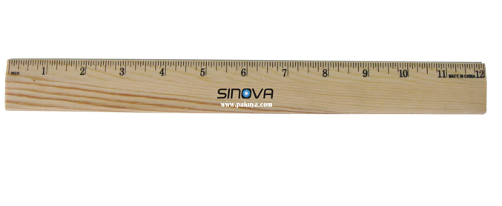
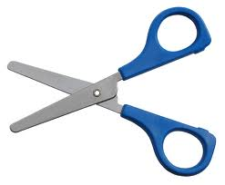
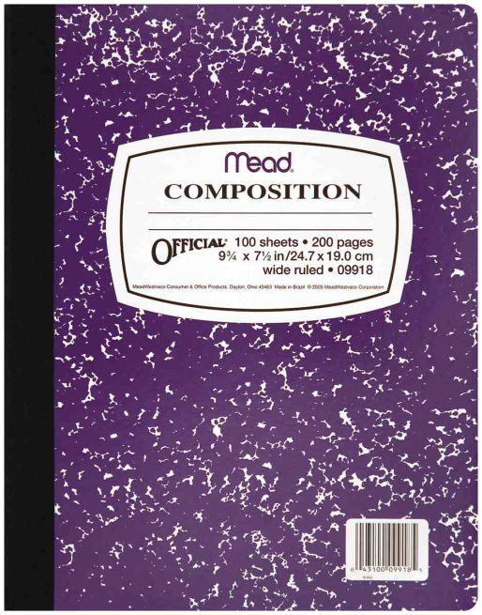
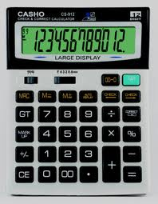

Slide 6
Actividad A Los rompecabezas

Slide 7
Actividad B Una carrera

Slide 8
La mochila
La hoja de papel
El cuaderno
Las tijeras
El bolígrafo
La goma de borrar

Slide 9
El lápiz
La carpeta
El libro
La cinta
La grapadora
La calculadora

Slide 10
El bolígrafo
La goma de borrar
El marcador
Las tijeras
La calculadora
El lápiz

Slide 11
La carpeta
La hoja de papel
El cuaderno
La regla
La mochila
El marcador

Slide 12
La calculadora
El libro
La pluma
Las tijeras
La carpeta
La grapadora

Slide 13
La hoja de papel
La goma de borrar
La mochila
La cinta
El lápiz
La regla

Slide 14
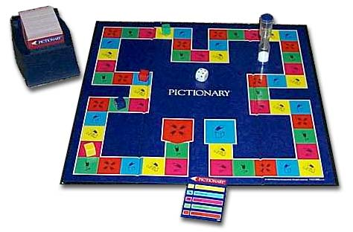
Actividad C Pictionary

